Slide 1
模拟电子技术
张立伟
北京交通大学电气工程学院
办公室：机械东楼D208

Slide 2
2运算放大器
2.1 集成电路运算放大器
2.2 理想运算放大器
2.3 基本线性运放电路
2.4 同相输入和反相输入放大电
路的其他应用

Slide 3
2.1 集成电路运算放大器
集成运放是具有极高增益、低漂移、高输入阻抗、低输出阻抗的直耦式多级放大器。
属于模拟集成电路。
模拟集成电路：
结构：
将数十个甚至更多的BJT、FET及电阻等集中制作在一块厚约0.2~0.25mm的P型硅片上，能完成某种功能的电子电路。
外型分双列直插式和金属圆壳式。
基本单元电路：电流源、差分式放大器。

Slide 4
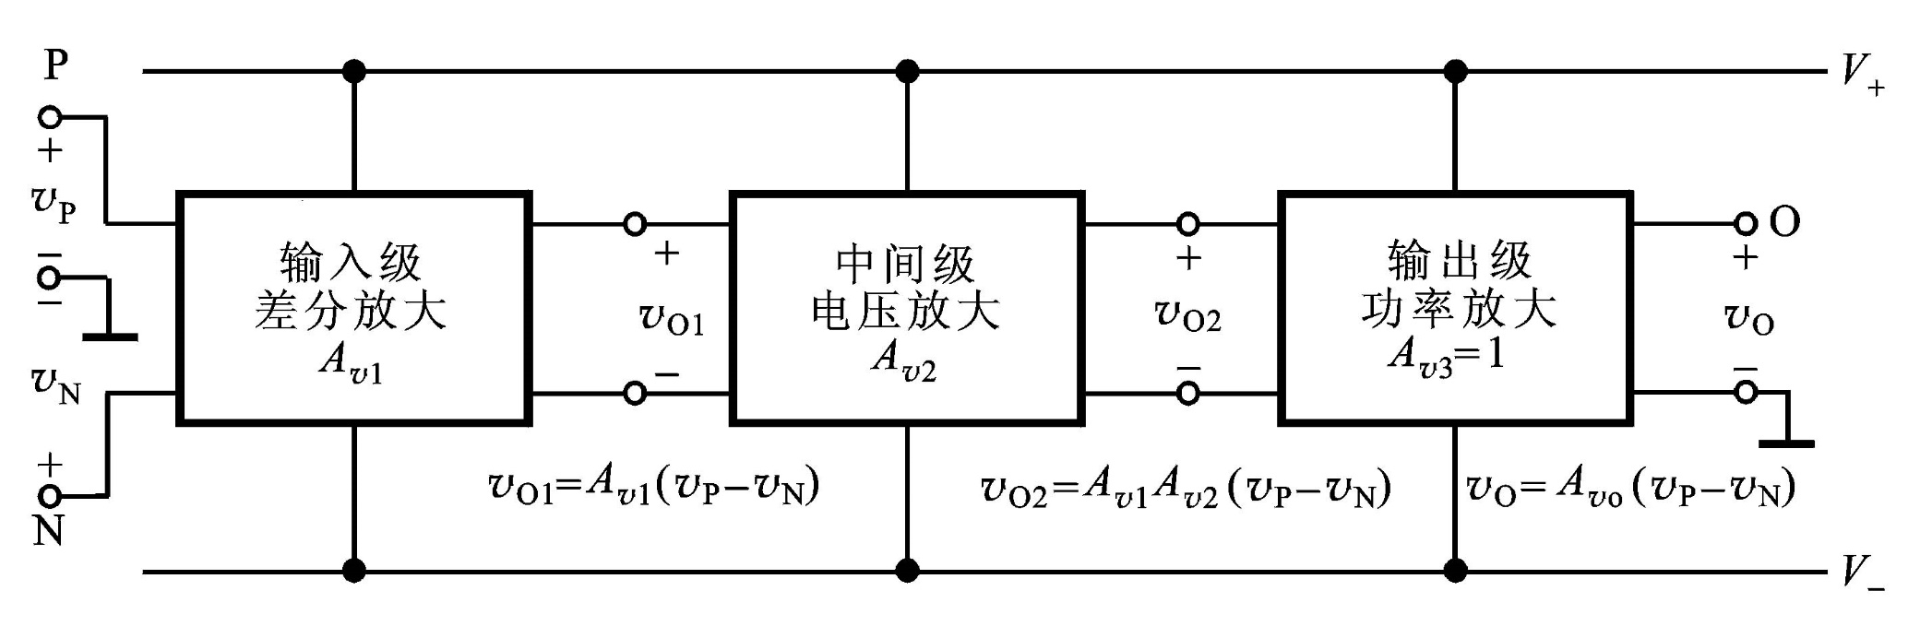
2.1 集成电路运算放大器
1. 集成电路运算放大器的内部组成单元
图2.1.1 集成运算放大器的内部结构框图
输入级 — 差分式放大器
中间级 — 电压放大器
输出级 — 射极输出器或互补对称功率放大器
偏置电路 — 由镜像恒流源等电路组成

Slide 5
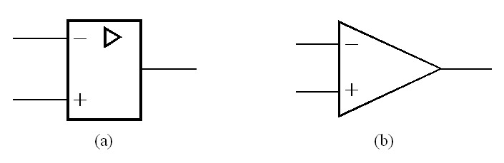
2.1 集成电路运算放大器
1. 集成电路运算放大器的内部组成单元
图2.1.2 运算放大器的代表符号
（a）国家标准规定的符号 （b）国内外常用符号

Slide 6
2.1 集成电路运算放大器
信号传输方向
电压放大倍数
反相
输入端
A_{O}
u
−
输出端
u_{o}
u
d
u
u
同相
输入端
+
−
A
u_{o}
u
+

Slide 7
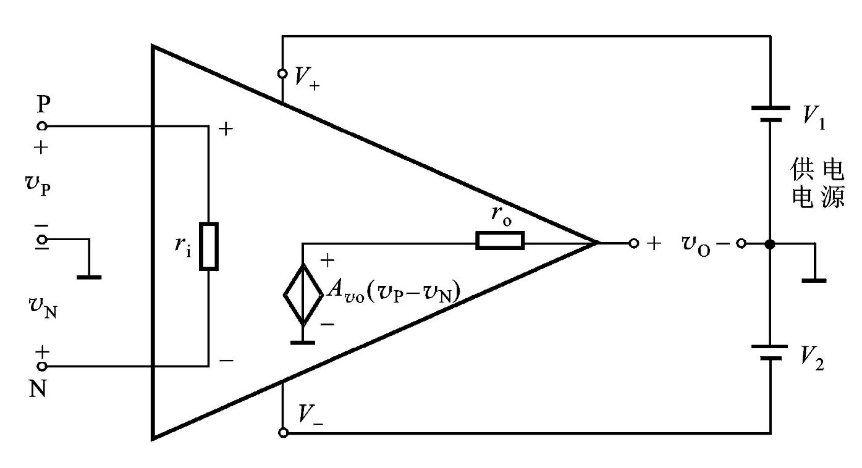
2. 运算放大器的电路模型
通常：
开环电压增益
A_{vo}的≥10⁵ （很高）
输入电阻
r_{i} ≥ 10⁶Ω （很大）
输出电阻
r_{o} ≤ 100Ω （很小）
图2.1.3 运算放大器的电路模型
v_{O}＝A_{vo}(v_{P}－v_{N}) （ V－＜ v_{O} ＜V＋ ）
模型由输入电阻、输出电阻和受控电压源组成
注意输入输出的相位关系

Slide 8
增益这么高，能否直接用？如何用？

Slide 9

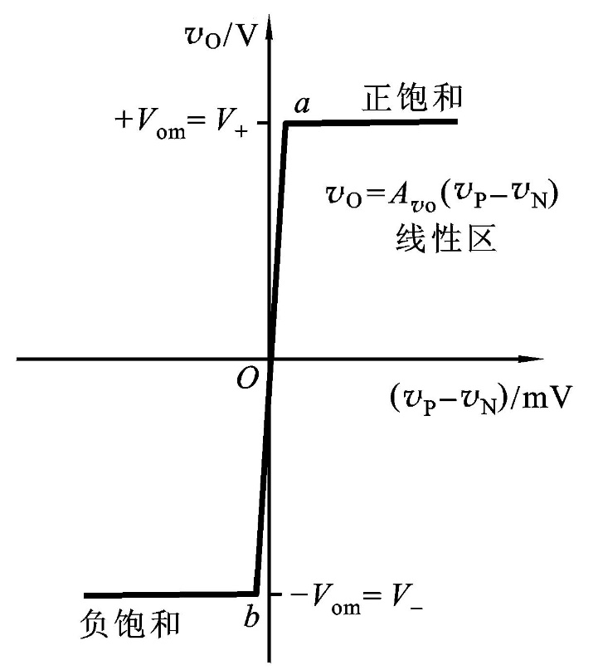
2. 运算放大器的电路模型
当A_{vo}(v_{P}－v_{N}) ≥V＋ 时
v_{O}＝ V＋
当A_{vo}(v_{P}－v_{N}) ≤ V₋时
v_{O}＝ V₋
电压传输特性
v_{O}＝ f (v_{P}－v_{N})
工作在线性区必须引入负反馈——闭环！
线性范围内
v_{O}＝A_{vo}(v_{P}－v_{N})
A_{vo}——斜率

Slide 10
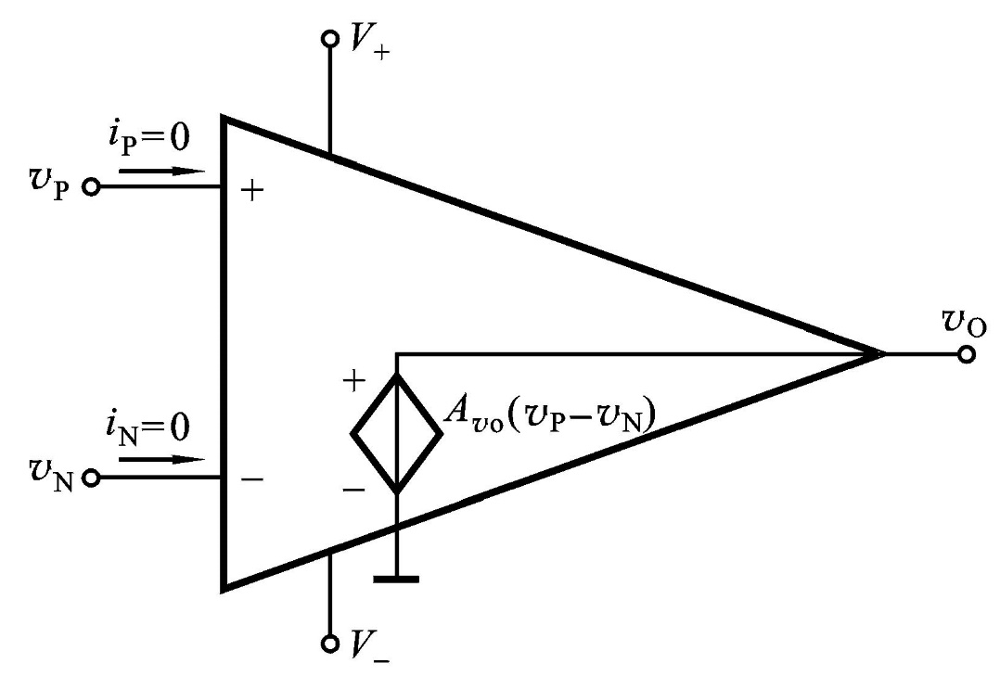
2.2 理想运算放大器
1. v_{o}的饱和极限值等于运放的电源电压V＋和V－
2. 运放的开环电压增益很高
若（v_{P}－v_{N}）＞0
则 v_{O}= +V_{om}=V＋
若（v_{P}－v_{N}）＜0
则 v_{O}= –V_{om}=V－
3. 若V－< v_{O} <V＋
则 （v_{P}－v_{N}）→0
图2.2.1 运放的简化电路模型
→“虚短路”
4. 输入电阻r_{i}的阻值很高
使 i_{P}≈ 0、i_{N}≈ 0
→“虚断路”
5. 输出电阻很小， r_{o} ≈ 0

Slide 11

2.2 理想运算放大器
理想：r_{i}≈∞
r_{o}≈0
A_{vo}→∞
v_{o}＝A_{vo}(v_{p}－v_{n})
工程中基本都按照理想的去计算，参数合理时，此方法误差小（相对于电阻误差）

Slide 12
2.3 基本线性运放电路
2.3.1 同相放大电路
2.3.2 反相放大电路

Slide 13
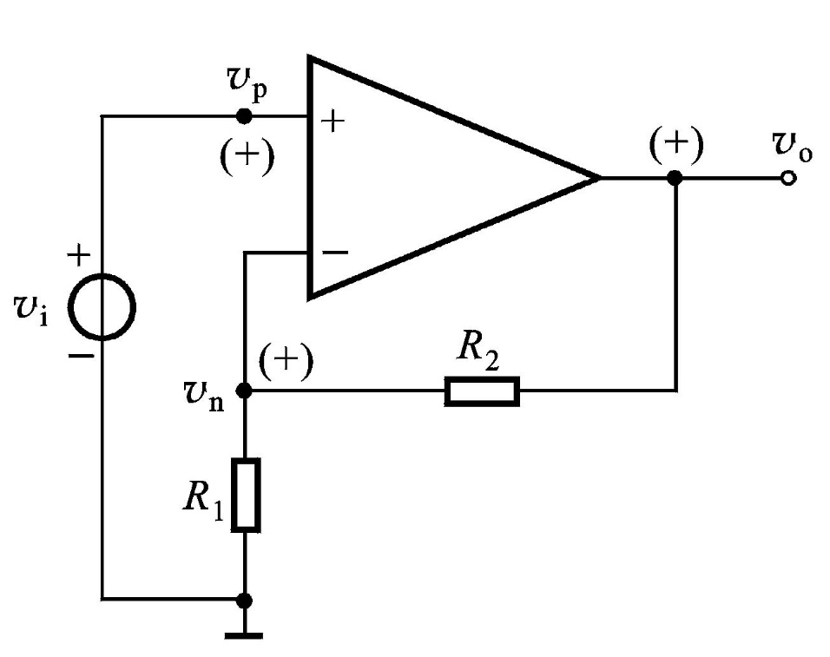
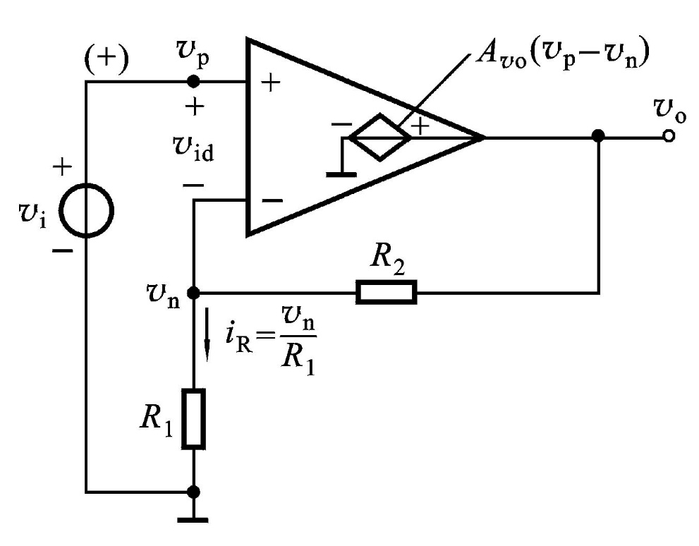
2.3.1 同相放大电路
1. 基本电路
（a）电路图 （b）小信号电路模型
图2.3.1 同相放大电路
输入加在同相端，反相端接电阻分压反馈

Slide 14
2.3.1 同相放大电路
2. 负反馈的基本概念
开环
闭环
反馈：将放大电路输出量，通过某种方式送回到输入回路的过程。
电路有 v_{o} ＝ A_{vo} (v_{p}－v_{n})
引入反馈后
v_{n}≠ 0，v_{p}(v_{i})不变
→ (v_{p}－v_{n})↓
→ v_{o}↓
使输出减小了，增益A_{v}＝v_{o}/v_{i}下降了，这时的反馈称为负反馈。

Slide 15


2.3.1 同相放大电路
3. 虚假短路（两个重要概念！）
两输入端“虚短路”——净输入电压为0
∵开环电压放大倍数A_{o}接近于无穷大，引入深度负反馈后，u_{o}为有限值。即
u_{o}
u_{o}
A_{o}
u_{d}
=
→
或
=
u_{d}
A_{o}
则，u_{d} = u₊ − u– ≈ 0
∴有 u₊ ≈ u–
相当于两输入端之间短路
但又未真正短路，故称 “虚短路”

Slide 16

2.3.1 同相放大电路
两输入端“虚断路”——净输入电流为0
∵输入电阻r_{i}接近于无穷大
u_{d}
i_{d}
=
i_{d} ≈ 0
r_{i}
相当于两输入端之间断路，
但又未真正断路，故称 “虚断路”

Slide 17
2.3.1 同相放大电路
由运放引入负反馈而得到的虚短和虚断两个重要概念，是分析由运放组成的各种线性应用电路的利器，必须熟练掌握!!
补充
1.实际应用，不可以直接短路或者断开，仅用于分析
2.分析虚短和虚断时，要分开用，不能出现在同一方程中
3.虚短和虚断仅出现在负反馈条件下（一般应用都是负反馈，即反馈信号一定要接负端）
4.虚短应用在电压方程中，虚断应用在电流方程中！！

Slide 18
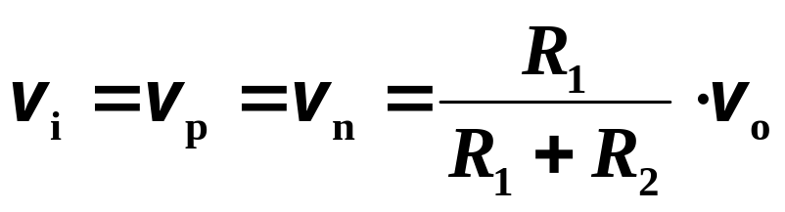
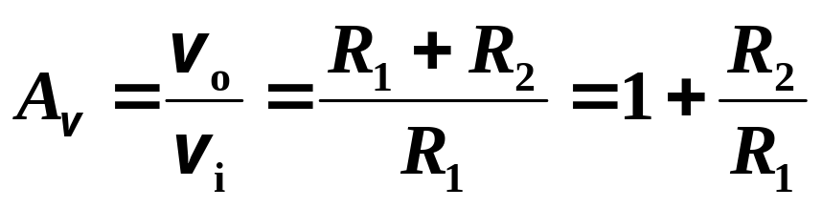
2.3.1 同相放大电路
4. 几项技术指标的近似计算
（1）电压增益A_{v}
根据虚短和虚断的概念有
v_{p}≈v_{n}， i_{p}＝-i_{n}＝0
所以
（可作为公式直接使用，记住后节省时间）

Slide 19
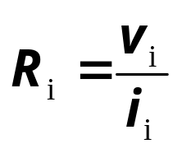
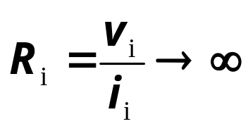
2.3.1 同相放大电路
4. 几项技术指标的近似计算
（2）输入电阻R_{i}
输入电阻定义
根据虚短和虚断有
v_{i}＝v_{p}，i_{i} ＝ i_{p}≈0
所以
R_{o}→0
（3）输出电阻R_{o}

Slide 20
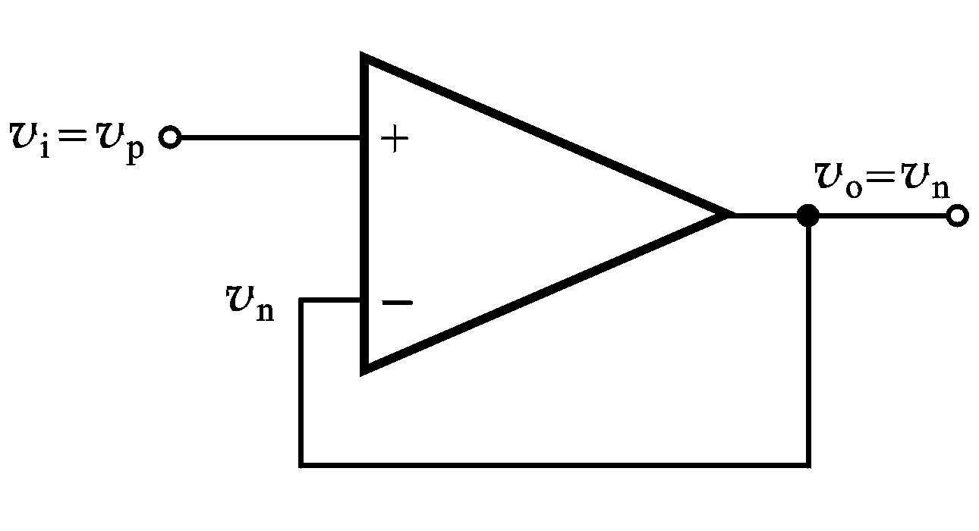
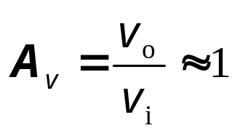
2.3.1 同相放大电路
5. 电压跟随器
根据虚短和虚断有
v_{o}＝v_{n}≈ v_{p}＝ v_{i}
形式看似不同，仍属于带负反馈的同相放大电路

Slide 21
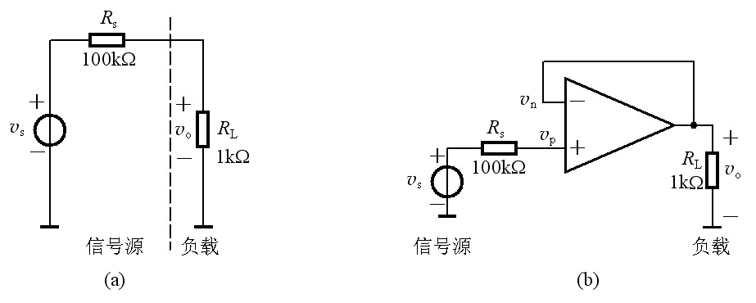
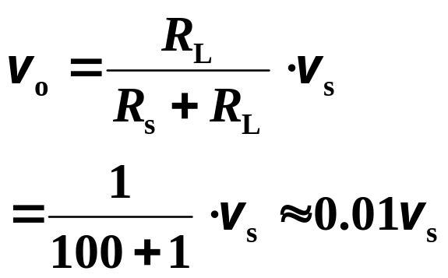
2.3.1 同相放大电路
电压跟随器的作用
无电压跟随器时, 负载上得到的电压
电压跟随器时
i_{p}≈0，v_{p}＝v_{s}
根据虚短和虚断有
v_{o}＝v_{n}≈ v_{p}＝ v_{s}

Slide 22
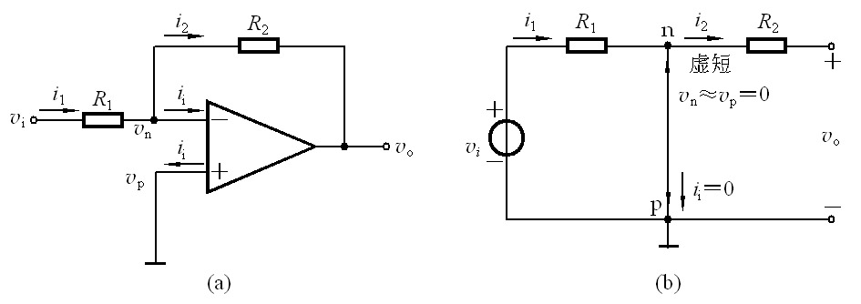
2.3.2 反相放大电路
1. 基本电路
（a）电路图 （b）由虚短引出虚地v_{n}≈0
图2.3.5 反相放大电路
信号从反相端输入，反馈也引至反相端
无论同相反相，反馈都引至反相端（负反馈）！！

Slide 23
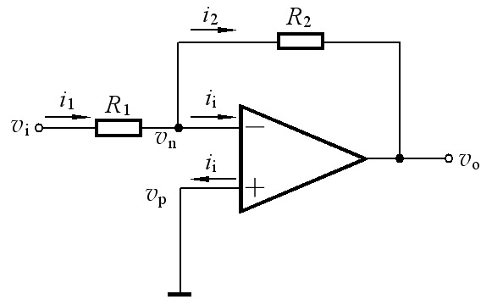
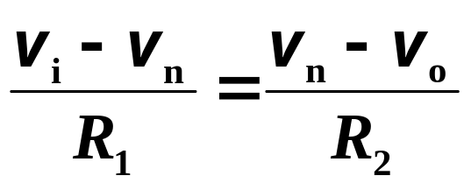
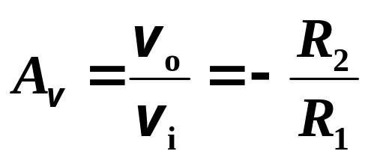
2.3.2 反相放大电路
2. 几项技术指标的近似计算
（1）电压增益A_{v}
根据虚短和虚断的概念有
v_{n}≈ v_{p}＝ 0 ， i_{i}＝0
所以 i₁＝i₂
即
（可作为公式直接使用）

Slide 24
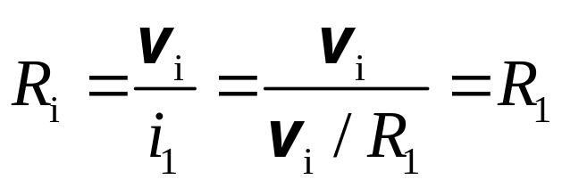
2.3.2 反相放大电路
2. 几项技术指标的近似计算
（2）输入电阻R_{i}
（3）输出电阻R_{o}
R_{o}→0

Slide 25
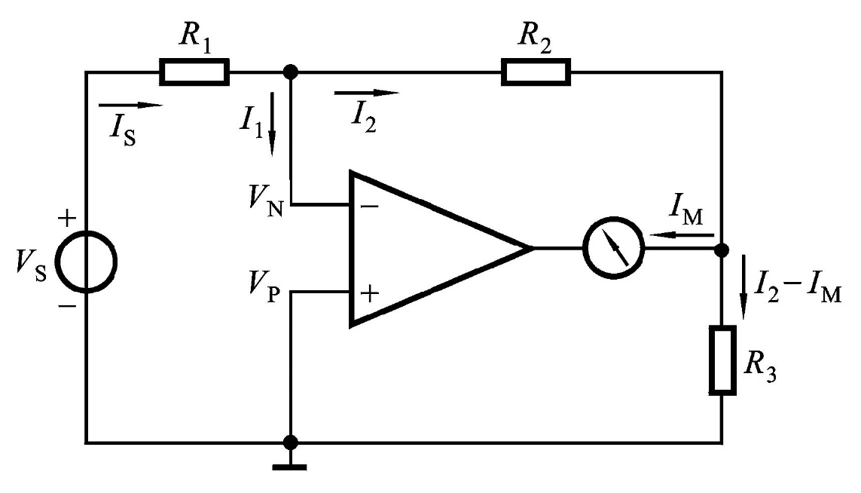
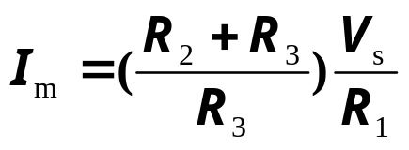
2.3.2 反相放大电路
例2.3.3直流毫伏表电路
（2）R₁＝R₂＝150kΩ，R₃＝1kΩ，输入信号电压V_{s}＝100mV时，通过毫伏表的最大电流I_{m(max)}＝？
解（1）根据虚断有 I_{i} =0
所以 I₂ = I_{s} = V_{s} / R₁
又根据虚短有 V_{p} = V_{n} =0
R₂和R₃相当于并联，所以 –I₂R₂ = R₃ (I₂ - I_{m} )
所以
当R₂>> R₃时，V_{s}＝( R₃R₁/R₂ ) I_{m}
（2）代入数据计算即可

Slide 26
补充：平衡电阻：静态时，运放两个输入端对地的等效电阻应该相等，使电路保持平衡。
R_{f}
R₁
∞
u_{o}
平衡电阻
R₂ // R₃ = R₁// R_{f}
u_{i}
R_{f}
+
+
R₂
R_{L}
R₁
∞
u_{i1}
u_{o}
平衡电阻 R₂=R₁//R_{f}
+
u_{i2}
+
R₂
R₃
R_{L}

Slide 27
2.4 同相输入和反相输入放大电路的其他应用
2.4.1 求差电路
2.4.2 仪用放大器
2.4.3 求和电路
2.4.4 积分电路和微分电路

Slide 28
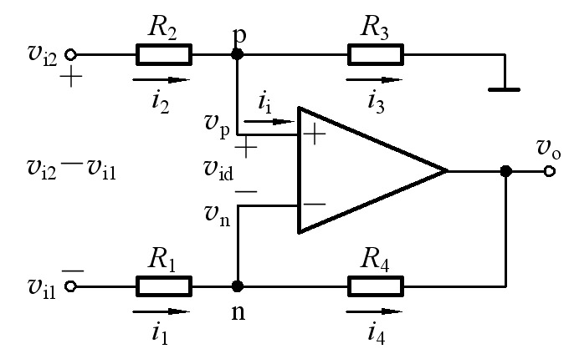
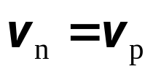
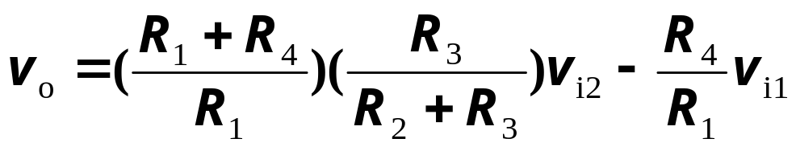
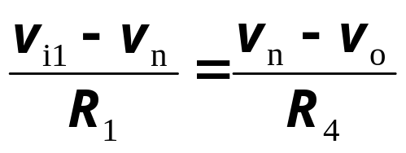
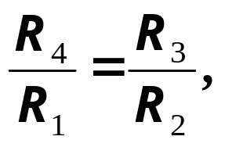
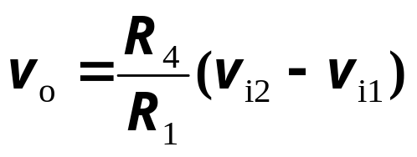
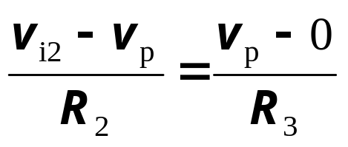


2.4.1 求差电路
从结构上看，它是反相输入和同相输入相结合的放大电路。
根据虚短、虚断和N、P点的KCL得：
叠加定理也可以
当
则
若继续有
则
列电流方程时，注意方向要一致！

Slide 29
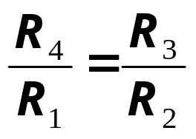
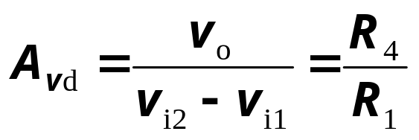
2.4.1 求差电路
时，
从放大器角度看
增益为
（该电路也称为差分电路或减法电路）
输入电阻为从输入端看进入的电阻，应为R1+R2

Slide 30
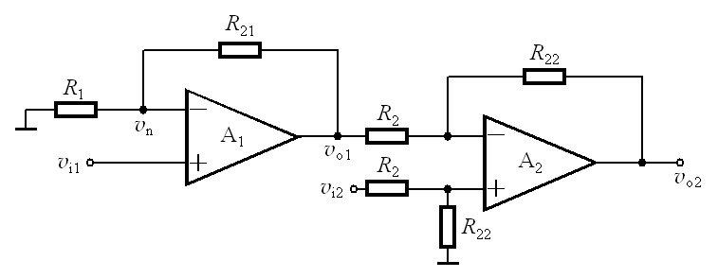
2.4.1 求差电路
一种高输入电阻的差分电路

Slide 31
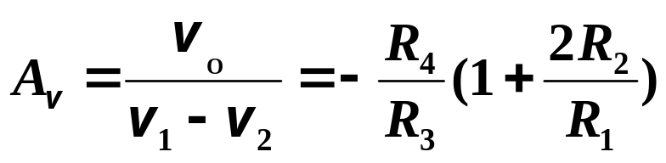
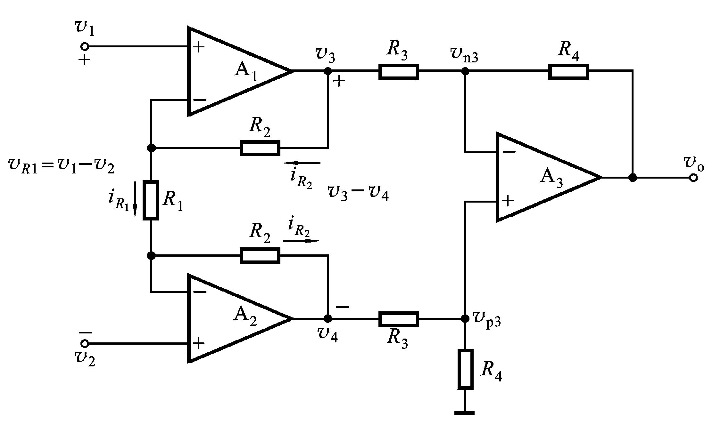
2.4.2 仪用放大器

Slide 32
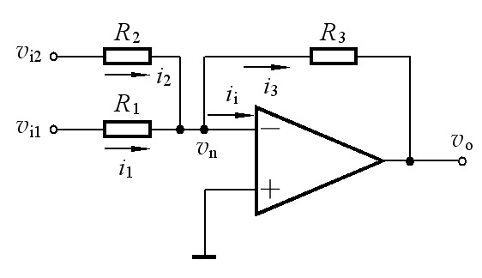
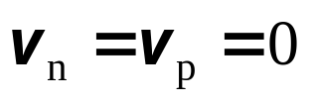
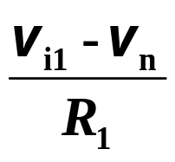
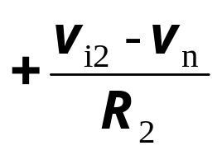
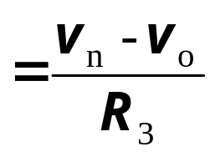
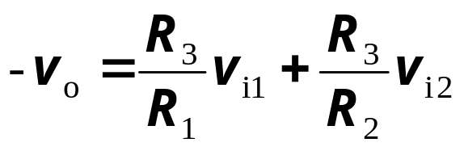


2.4.3 求和电路
根据虚短、虚断和N点的KCL得：
（该电路也称为加法电路）
有没有办法去掉负号？
若
可不可以采用同相输入求和？
则有
原理上可以，实际参数调整繁琐，很少用到

Slide 33
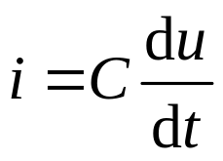
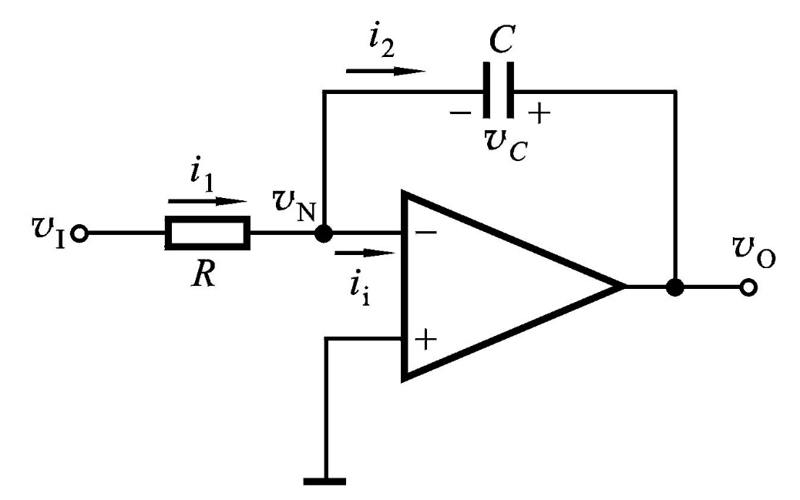
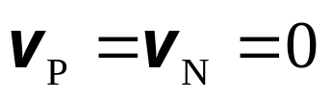

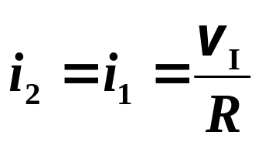

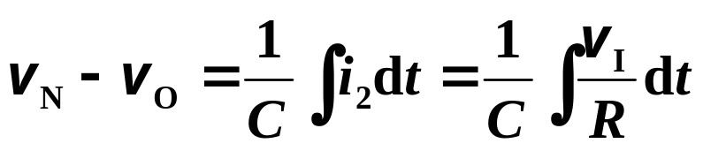
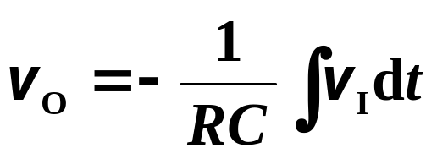
2.4.4 积分电路和微分电路
1. 积分电路
根据“虚短”，
根据“虚断”，
因此
电容器被充电，其充电电流为
设电容器C的初始电压为零，则
式中，负号表示v_{O}与v_{I}在相位上是相反的。
（积分运算）

Slide 34

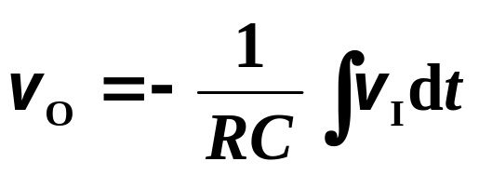
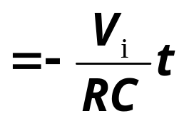
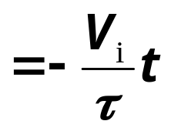
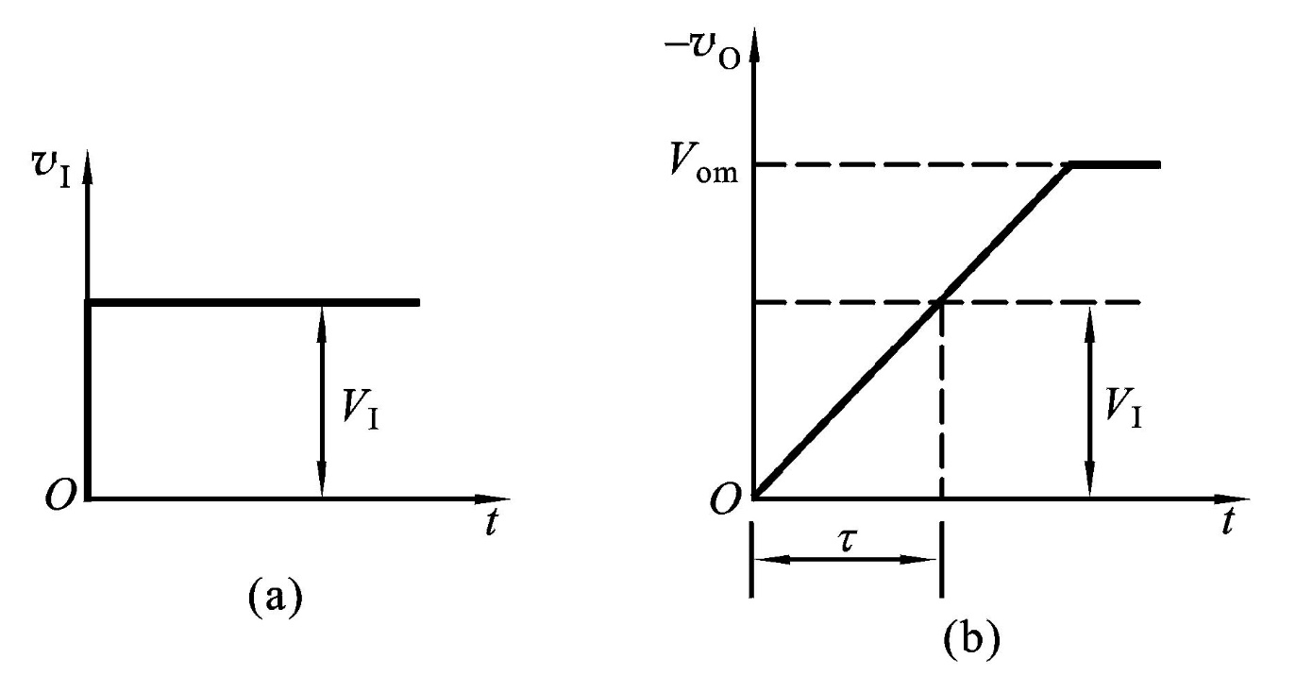
2.4.4 积分电路和微分电路
1. 积分电路
当v_{I}为阶跃电压时，有
v_{O}与 t 成线性关系

Slide 35



2.4.4 积分电路和微分电路
2. 微分电路

Slide 36
2.4.4 积分电路和微分电路
2. 微分电路
若输入为方波
_{则输出波形为}
u_{i}
u_{o}

Slide 37
小结
运放的形式和参数
开环增益和闭环增益的区别
同相放大和反相放大基本电路及参数
（增益、输入输出电阻）
虚短和虚断！！
求差电路和求和电路
积分电路和微分电路

